Slide 1


Análisis de la eficacia del tuning local en un modelo de clasificación basado en reglas difusas de asociación (FARC-HD)
Autor: Oier Etxeberria Urrestarazu
Director: José Antonio Sanz
Paplona, 26 de Octubre de 2020

Slide 2
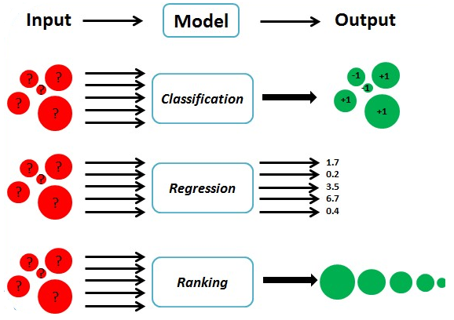
Introducción
Aprendizaje Automático:
Datos de entrada
Sistemas clasificación

Slide 3
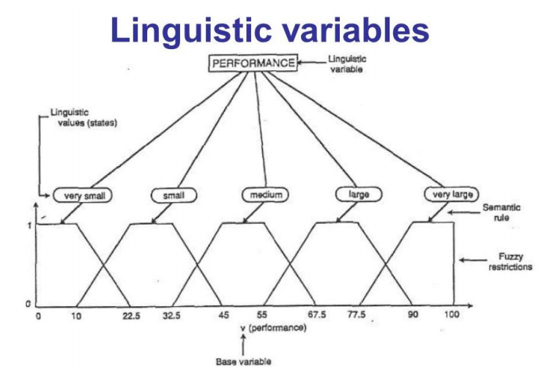
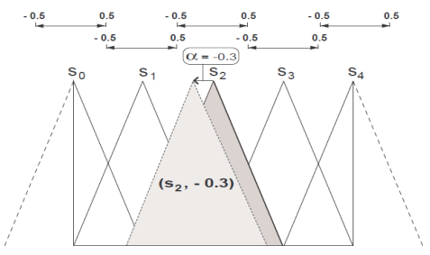
Reglas Difusas

Slide 4
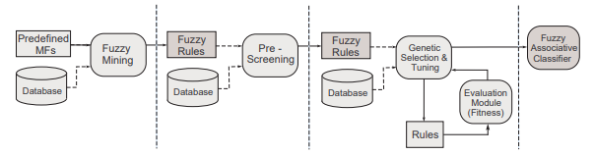
FARC-HD

Slide 5
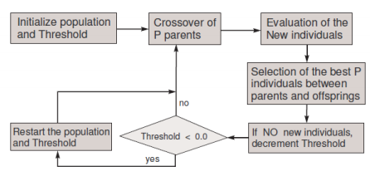
FARC-HD + Tuning local
Nº iteraciones
Prevención de incesto

Slide 6
Modificaciones de modelo
Modelo semi-interpretable
Ejemplos no cuviertos

Slide 7
Resultados

Slide 8
Conclusión

